Slide 1
Database Study
2주차 - Transaction
Koncc CS Study
© 2024. MANJOO

Slide 2
01
트랜잭션과 ACID
세미나
02
DBMS가 ACID를 보장하는 방법
세미나
03
트랜잭션의 격리 레벨
세미나
04
MSA 환경의 트랜잭션
세미나
05
면접 예상 질문
면접 대비
© 2024. MANJOO

Slide 3

트랜잭션과 ACID
트랜잭션이란?
“데이터베이스의 상태를 바꾸게 하기 위해서 수행되는 작업의 최소 단위”
© 2024. MANJOO

Slide 4
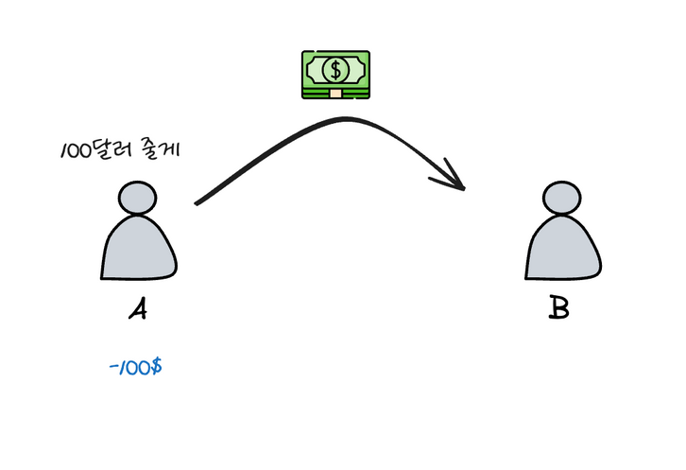
트랜잭션과 ACID
트랜잭션이라는 개념은 왜 필요한가?
© 2024. MANJOO

Slide 5
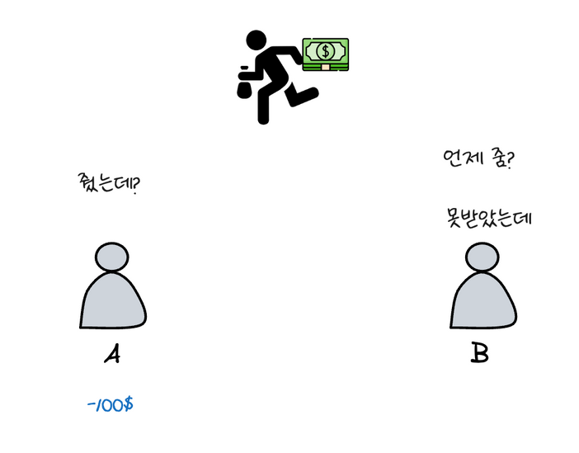
트랜잭션과 ACID
트랜잭션이라는 개념은 왜 필요한가?
© 2024. MANJOO

Slide 6
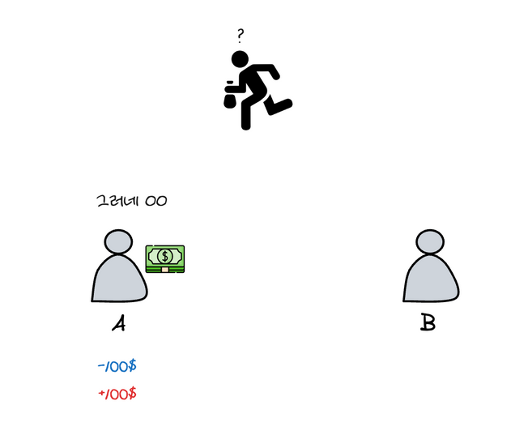
트랜잭션과 ACID
트랜잭션의 A: Atomicity (원자성)
Undo
© 2024. MANJOO

Slide 7
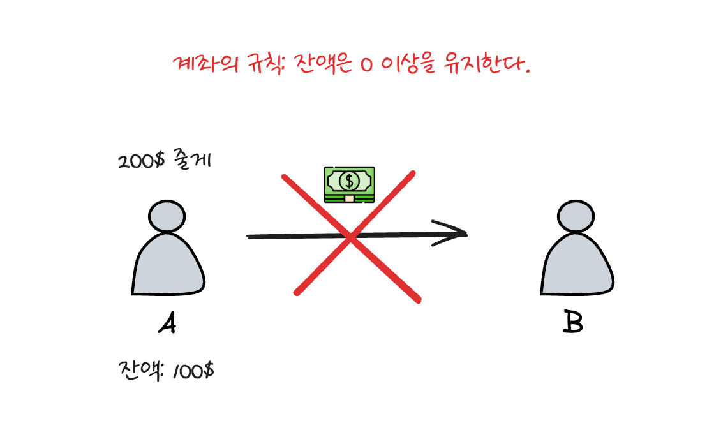
트랜잭션과 ACID
트랜잭션의 C: Consistency(일관성)
© 2024. MANJOO

Slide 8
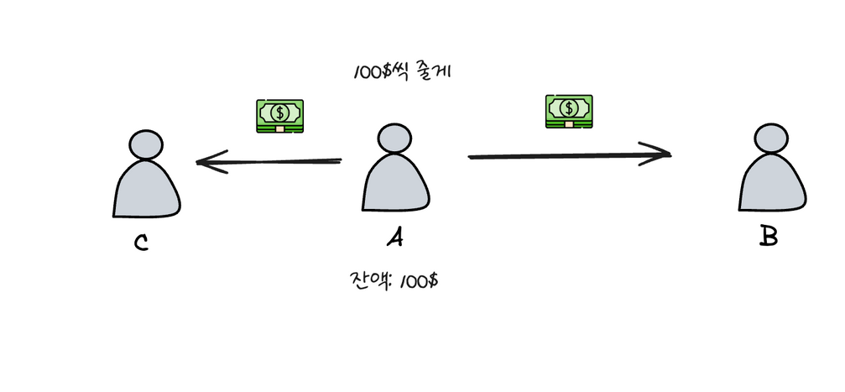
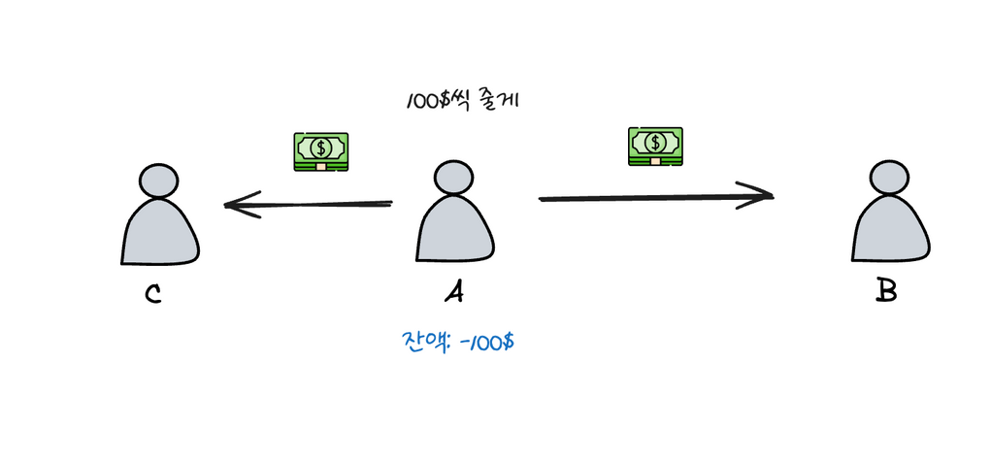
트랜잭션과 ACID
트랜잭션의 I: Isolation(격리성, 고립성)
© 2024. MANJOO

Slide 9
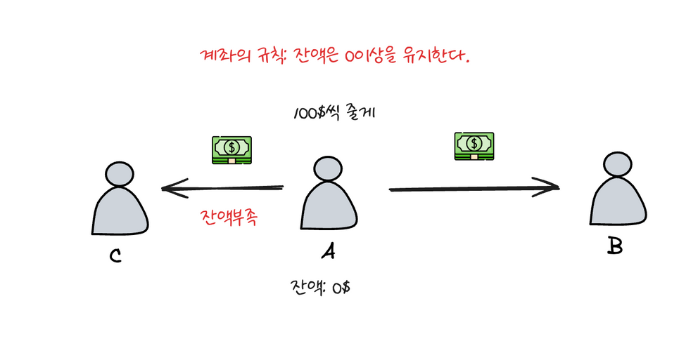
트랜잭션과 ACID
트랜잭션의 I: Isolation(격리성, 고립성)
© 2024. MANJOO

Slide 10
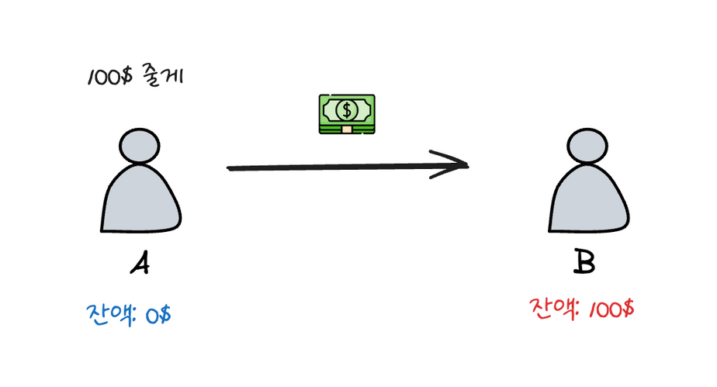
트랜잭션과 ACID
트랜잭션의 D: Durability(지속성)
© 2024. MANJOO

Slide 11
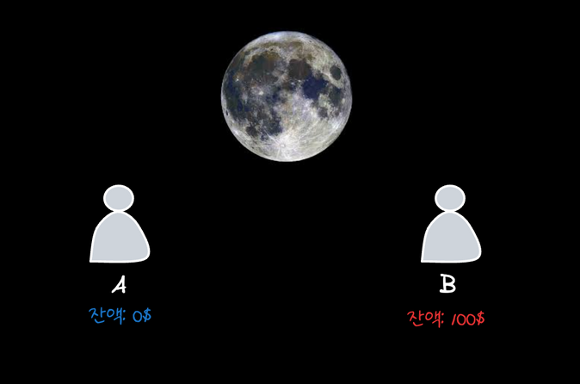
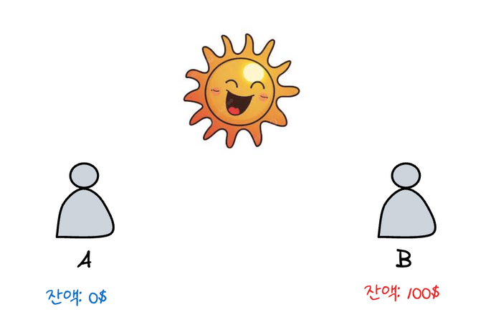
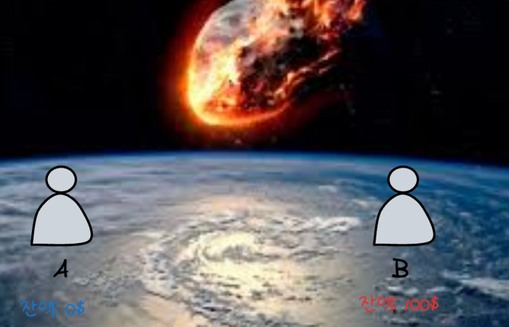
트랜잭션과 ACID
트랜잭션의 D: Durability(지속성)
© 2024. MANJOO

Slide 12



DBMS가 ACID를 보장하는 방법
DBMS가 ACID를 보장하는 방법
© 2024. MANJOO

Slide 13
DBMS가 ACID를 보장하는 방법
트랜잭션의 A: Atomicity (원자성)
MVCC(Multi-Version Concurrency Control, 다중 버전 동시성 제어)
1.갱신 요청이 들어오면 갱신 이전 값을 undo log에 복사 (스냅샷)
2.만약 트랜잭션에 실패한다면, undo log에 있는 백업된 데이터를 Inno DB 버퍼 풀로 복구해 롤백
3.트랜잭션에 성공해 commit이 되어도 undo log를 바로 삭제하지는 X
© 2024. MANJOO

Slide 14
DBMS가 ACID를 보장하는 방법
트랜잭션의 A: Atomicity (원자성)
Q. MVCC에서 Undo log를 바로 삭제하지 않는 이유는?
© 2024. MANJOO

Slide 15
DBMS가 ACID를 보장하는 방법
트랜잭션의 A: Atomicity (원자성)
Q. MVCC에서 Undo log를 바로 삭제하지 않는 이유는?
A. 해당 트랜잭션보다 먼저 시작했지만, 나중에 끝나는 트랜잭션이 있을 수 있기 때문
© 2024. MANJOO

Slide 16
DBMS가 ACID를 보장하는 방법
트랜잭션의 C: Consistency(일관성)
각종 제약 조건: unique, pk,not null, fk 등등
innoDB는 제약 조건을 transaction commit 때마다 검사
© 2024. MANJOO

Slide 17
DBMS가 ACID를 보장하는 방법
트랜잭션의 I: Isolation(격리성, 고립성)
격리 레벨을 이용해 구현.
자세한 격리 레벨은 뒤에서..
© 2024. MANJOO

Slide 18
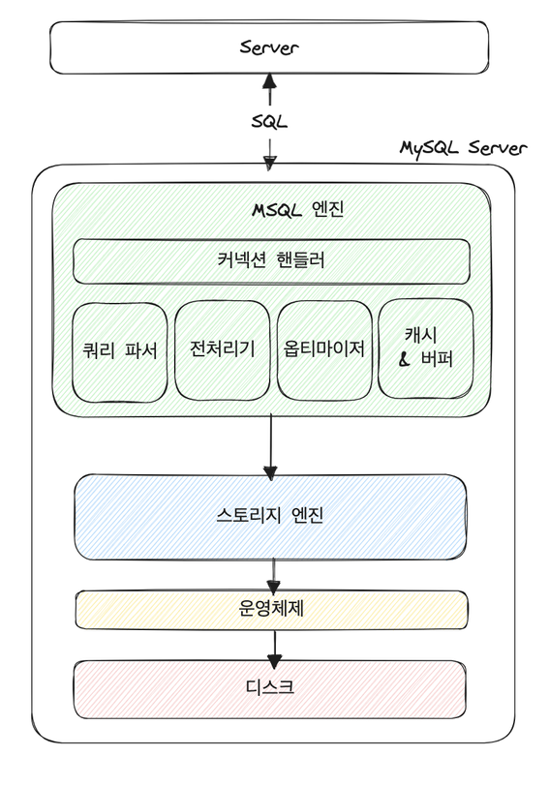
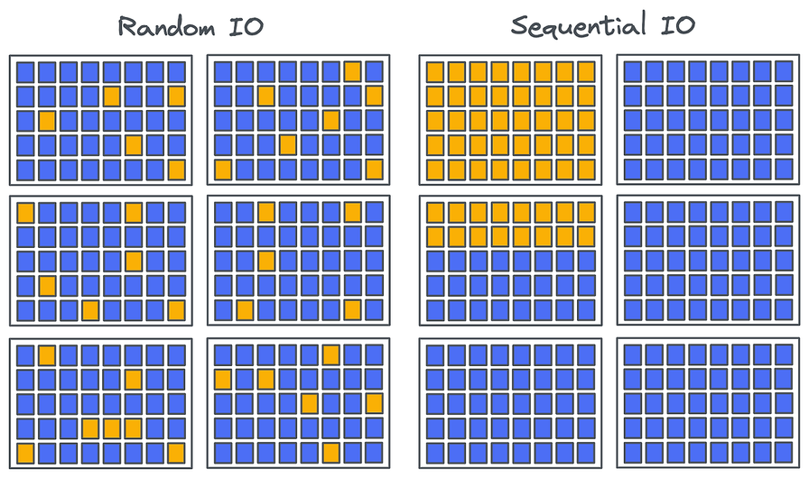
DBMS가 ACID를 보장하는 방법
트랜잭션의 D: Durability(지속성)
성능 Good
© 2024. MANJOO

Slide 19
DBMS가 ACID를 보장하는 방법
트랜잭션의 D: Durability(지속성)
순차 I/O가 성능이 좋은건 OK
그렇다면 Write 시 어떻게 데이터를 연속해서 넣을까?
© 2024. MANJOO

Slide 20
DBMS가 ACID를 보장하는 방법
트랜잭션의 D: Durability(지속성)
작업을 일부러 지연시킨다.
1.write 요청이 들어오면 메모리에 축적
2. 요청이 적정 사이즈 이상 쌓이면, write 연산을 통해 한 번에 디스크로
단, 메모리에 축적 후 저장하기 때문에 장애 발생 시 지속성의 문제 존재 🚨
© 2024. MANJOO

Slide 21
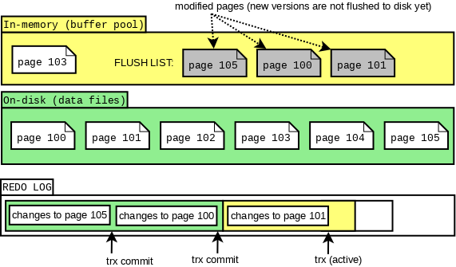
DBMS가 ACID를 보장하는 방법
트랜잭션의 D: Durability(지속성)
해결법: WAL(Write Ahead Log)을 이용하자
© 2024. MANJOO

Slide 22
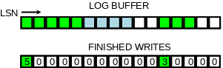
DBMS가 ACID를 보장하는 방법
트랜잭션의 D: Durability(지속성)
REDO,UNDO 여부는 LSN(Log Sequence Number)을 통해 파악
page LSN < log LSN : 해당 페이지는 반드시 로그로 복구되어야 한다.
page LSN >= log LSN : 페이지는 이 로그보다 나중에 쓰인 로그로 갱신되었으므로, 복구될 필요가 없다.
© 2024. MANJOO

Slide 23
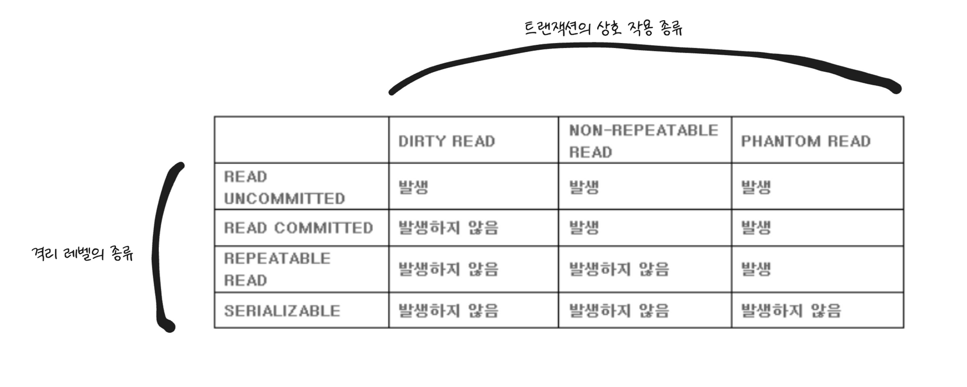
트랜잭션의 격리 레벨
트랜잭션의 격리 레벨 종류
© 2024. MANJOO

Slide 24
트랜잭션의 격리 레벨
트랜잭션의 상호 작용
Dirty Read:
아직 커밋(Commit)되지 않은 다른 트랜잭션의 데이터를 읽는 것을 의미.
Non-repeatable Read:
다른 트랜잭션이 커밋(Commit)한 데이터를 읽을 수 있는 것을 의미.
즉, 한 트랜잭션에서 같은 쿼리로 2번이상 조회했을 때 그 결과가 상이한 상황.
보통 데이터의 수정/삭제가 발생했을 경우 발생.
Phantom Read:
한 트랜잭션에서 같은 쿼리를 2번이상 조회했을 때 없던 결과가 조회되는 상황.
보통 데이터의 삽입이 발생했을 경우 발생.
© 2024. MANJOO

Slide 25
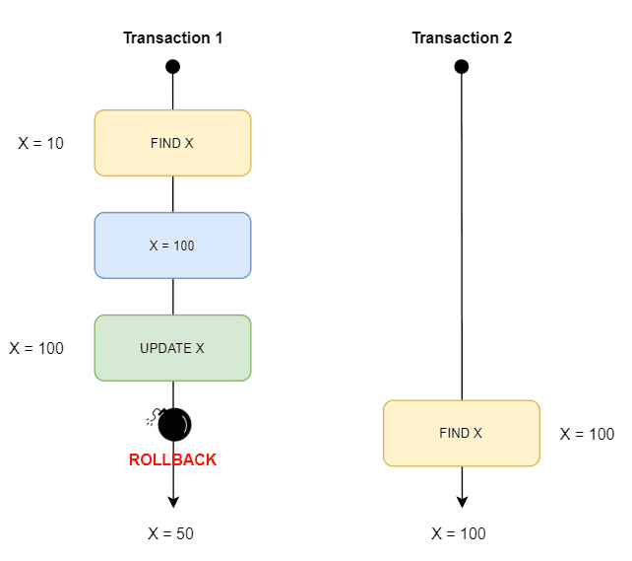
트랜잭션의 격리 레벨
Read Uncommitted (Level 0)
커밋되지 않은 데이터를 다른 트랜잭션이 조회할 수 있도록 허용하는 격리 수준
Dirty Read 발생!
© 2024. MANJOO

Slide 26
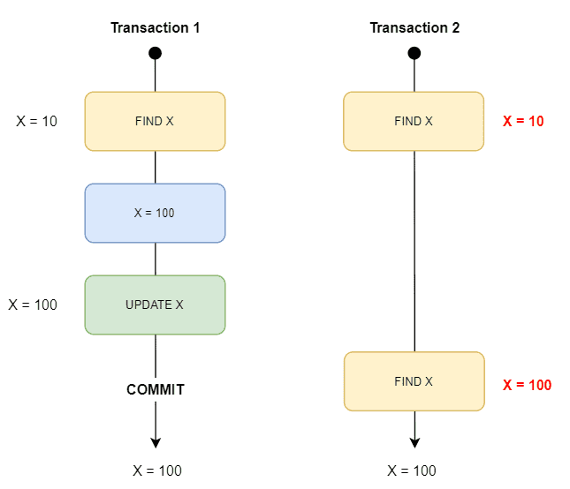
트랜잭션의 격리 레벨
Read Committed (Level 1)
트랜잭션의 변경 작업을 외부에서 조회할 수 없게 하는 격리 수준
Non-repeatable Read 발생!
© 2024. MANJOO

Slide 27
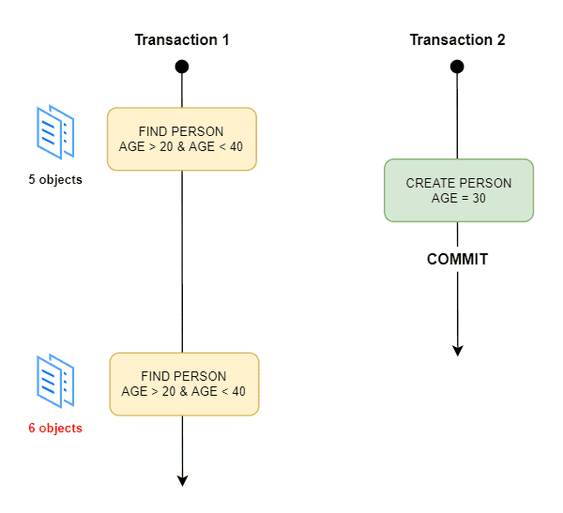
트랜잭션의 격리 레벨
Repeatable Read (Level 2)
같은 트랜잭션 내에서 조회한 데이터의 값이 항상 동일함을 보장하는 격리 수준(Snapshot으로 해결)
Phantom Read 발생!
© 2024. MANJOO

Slide 28
트랜잭션의 격리 레벨
SERIALIZABLE (Level 3)
트랜잭션의 읽기 작업 시에도 공유락을 획득하게 함으로써, 동시에 다른 트랜잭션이 같은 데이터에 접근할 수 없도록 하는 격리 레벨
모든 문제 해결, But 동시성 ⬇️⬇️⬇️
© 2024. MANJOO

Slide 29
MSA 환경의 트랜잭션
Two phase commit
싱글노드에서 실행되는 DB의 원자성은 스토리지 엔진이 보장.
멀티 노드라면?
일부 노드에서만 제약위반 발생을 감지하거나,
일부 노드에 대한 커밋 요청이 네트워크 상에서 소실되거나,
일부 노드가 커밋 레코드가 write되기 전에 다운되는 등,
멀티 노드 DB의 일부 노드는 트랜잭션을 커밋하고, 일부는 하지 않는다면.. 데이터 정합성 오류 발생! 🚨
© 2024. MANJOO

Slide 30
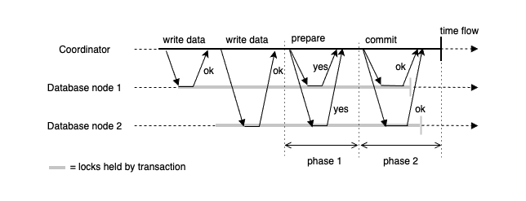
MSA 환경의 트랜잭션
Two phase commit
Two phase commit으로 해결
© 2024. MANJOO

Slide 31
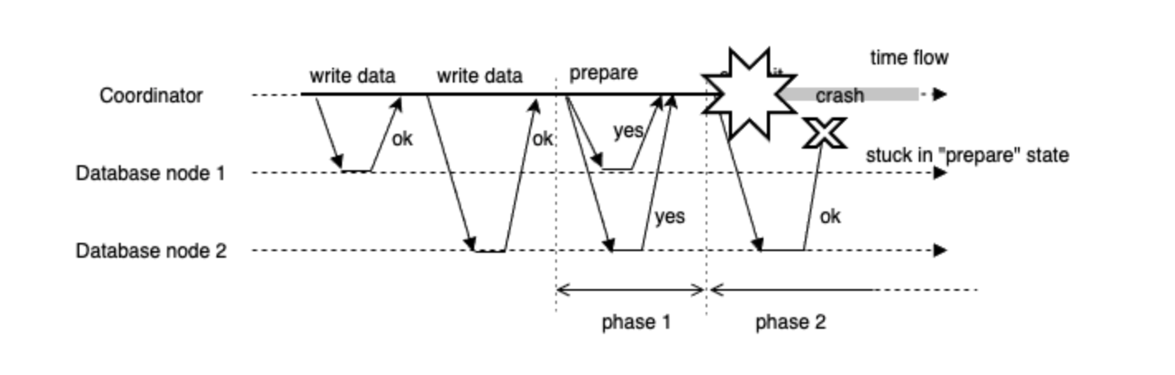
MSA 환경의 트랜잭션
Two phase commit
Two phase commit의 취약점
Blocking 상태에 빠진다.
© 2024. MANJOO

Slide 32
MSA 환경의 트랜잭션
Two phase commit
Two phase commit의 취약점
Blocking 상태에 빠진다.
Time out, 3PC, 합의 기반 알고리즘(Paxos, Raft)로 위 문제 해결가능.
© 2024. MANJOO

Slide 33
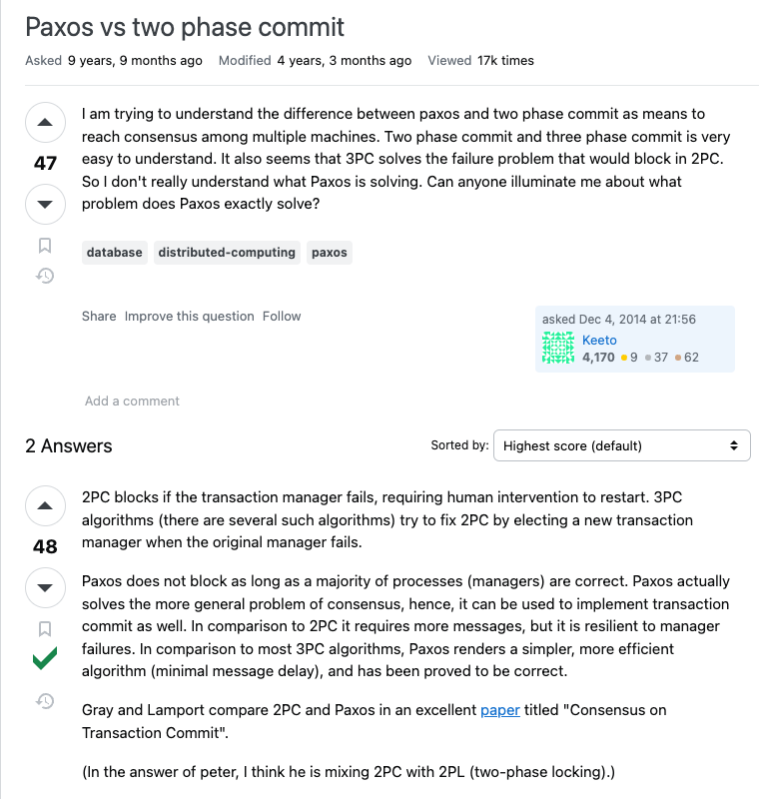
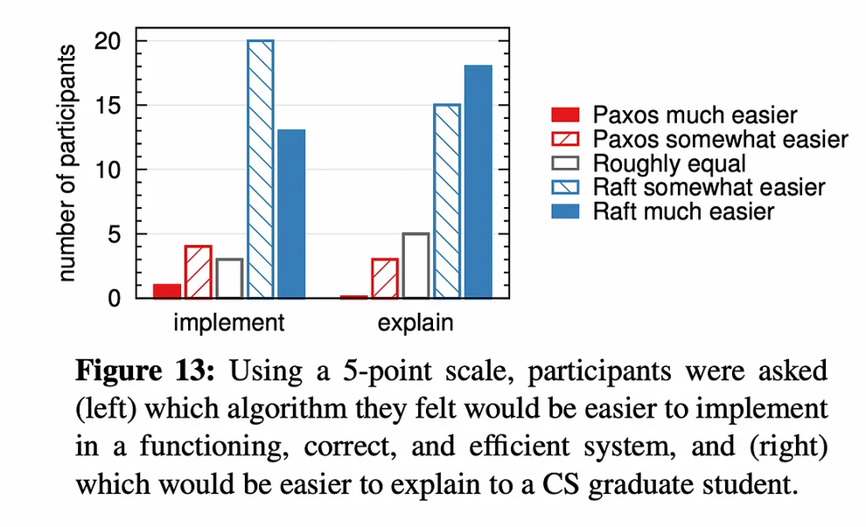
MSA 환경의 트랜잭션
raft Algorithm
2PC, 3PC vs Paxos
Paxos vs Raft
https://stackoverflow.com/questions/27304887/paxos-vs-two-phase-commit
© 2024. MANJOO

Slide 34
MSA 환경의 트랜잭션
raft Algorithm
분산 시스템의 노드는 세 가지 중 하나의 상태를 가진다.
Leader : 리더는 클라이언트의 모든 요청을 수신받고, 로컬에 로그를 적재하고 모든follwer에게 전달
Follwer : 클라이언트로 받은 요청을 리더로 redirect 시켜주고, 리더의 요청을 수신하여 처리하는 역할
Candidate : 새로운 리더를 선출하기 위해 후보가 된 상태
AppendEntries RPC: Raft 알고리즘에서 리더가 팔로워와 통신하는 주요 프로토콜
© 2024. MANJOO

Slide 35
MSA 환경의 트랜잭션
raft Algorithm
1. Heart Beat
분산 시스템에서 리더 노드는 임기를 가지고 있고, 리더로 선출된 노드는 주기적으로 비어있는 AppendEntries라는 RPC프로토콜을
사용해 follower들에게 자신이 살아있다는 것을 알린다. (새로운 엔트리를 follower에게 전파할때도 동일한 프로토콜 사용)
2. 리더 선출
클러스터가 시작될 때 또는 현재의 Leader가 다운될 때, Follower 중 하나가 Candidate로 전환되고, 다른 노드들로부터 투표를 요청한다.
다수의 투표를 얻은 Candidate는 새로운 Leader로 선출된다.
3.로그 복제
Client가 데이터 변경 요청을 Leader에 보내면, Leader는 로그 항목을 생성한다.
Leader는 AppendEntries RPC를 통해 변경된 로그 항목(log entries)을 Follower에게 복제한다.
Follower는 로그 항목을 수신하고 저장한다.
모든 Follower가 로그 항목을 수신하면 Leader는 트랜잭션을 커밋한다.
© 2024. MANJOO

Slide 36
ACID 예상 질문
ACID 원칙 중, Durability를 DBMS는 어떻게 보장하나요?
답변 |
트랜잭션과 관련된 모든 변경 사항은 로그에 먼저 기록되기 때문에, 장애 발생시 로그를 사용해 복구
© 2024. MANJOO

Slide 37
ACID 예상 질문
트랜잭션을 사용해 본 경험이 있나요? 어떤 경우에 사용할 수 있나요?
답변 |
은행 거래, 재고 관리, 예약 시스템 등 한 단위로 처리해야 하는 일들을 수행할 때
© 2024. MANJOO

Slide 38
ACID 예상 질문
읽기에는 트랜잭션을 걸지 않아도 될까요?
답변 |
Dirty read와 Repeatable read 등을 방지하기 위해선 필요
© 2024. MANJOO

Slide 39
트랜잭션 격리 레벨 예상 질문
트랜잭션 격리 레벨에 대해 설명해 주세요.
답변 |
트랜잭션 격리 레벨은 동시성 제어를 위해 트랜잭션 간의 데이터 상호작용을 제어하는 기준이다.
네 가지의 트랜잭션 격리 레벨이 존재하고, 격리 수준이 높아질 수록 읽기 오류는 줄어들지만 동시성 또한 줄어든다.
© 2024. MANJOO

Slide 40
트랜잭션 격리 레벨 예상 질문
모든 DBMS가 4개의 레벨을 모두 구현하고 있나요? 그렇지 않다면 그 이유는 무엇일까요?
답변 |
각 DBMS의 Isolation 레벨 구현은 모두 다르고, 같은 수준이더라도 그 구현은 다를 수 있다.
MySql의 경우 4개의 레벨을 모두 구현.
Read-Uncommitted의 경우 일관성을 보장하지 못해 구현하지 않기도 함.
© 2024. MANJOO

Slide 41
트랜잭션 격리 레벨 예상 질문
만약 MySQL을 사용하고 있다면, (InnoDB 기준) Undo 영역과 Redo 영역에 대해 설명해 주세요.
답변 |
Undo 영역은 트랜잭션이 수행한 변경 작업을 되돌릴 수 있게 하는 정보를 저장하는 영역이다.
MVCC를 구현하는 데 사용.
Redo 영역은 트랜잭션이 성공적으로 완료된 후에도 해당 변경 사항을 보존하는 기능을 담당하는 영역이다.
서버가 예기치 않게 종료되면, Redo 로그를 사용하여 트랜잭션의 커밋 상태를 재구성하고 데이터 일관성을 유지
© 2024. MANJOO

Slide 42
트랜잭션 격리 레벨 예상 질문
그런데, 스토리지 엔진이 정확히 무엇을 하는 건가요?
답변 |
DB에서 데이터를 어떻게 저장하고 접근할 것인지에 대한 기능을 제공
© 2024. MANJOO

Slide 43
2주차
THANK YOU
GITHUB
https://github.com/CS-Computer-Science-Study/Database
© 2024. MANJOO

